Slide 1
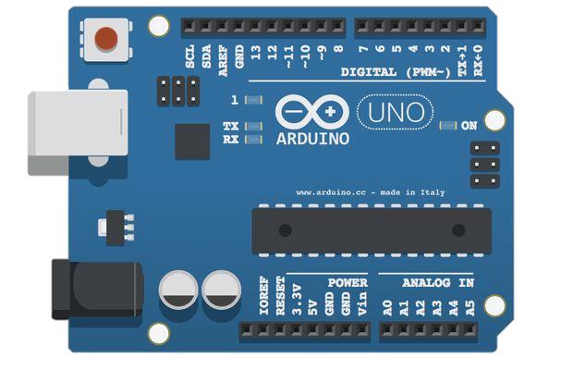
저희는 배치알고리즘을 통해 나온 결과를 통한 MPI 지시기 구현을 위해 아두이노를 사용하였습니다.
현재 물류센터에서는 각 셀마다 패널을 부착하지 않았지만 저희는 각 셀마다 패널을 부착하여 가시성 향상을 통해 생산성을 높이도록 하였습니다.
데모 버전을 만들기 위해 우드락을 16개의 셀로 나눴고 각 셀마다 LED 패널을 부착하였습니다.
패널의 종류는 네오픽셀을 이용하였습니다.
배치 알고리즘
제품 바코드 입력

Slide 2
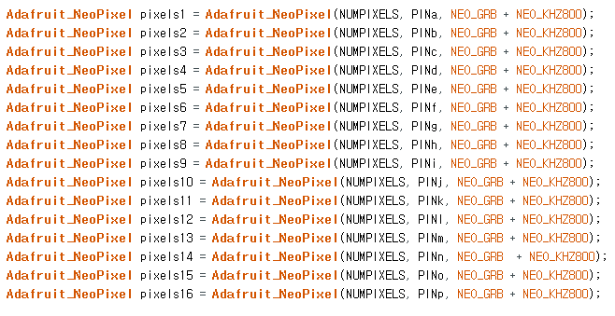
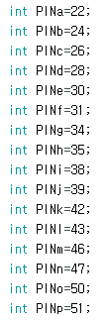
아두이노로 코딩을 하였습니다.
먼저 패널의 출력을 담당하는 디지털 핀의 번호를 16개의 정수형 변수를 통해 선언하였습니다.
그 다음 네오픽셀을 이용하기 위해 각 디지털 핀에 연결된 네오픽셀을 초기화시켜줍니다.

Slide 3
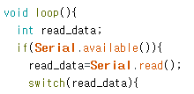
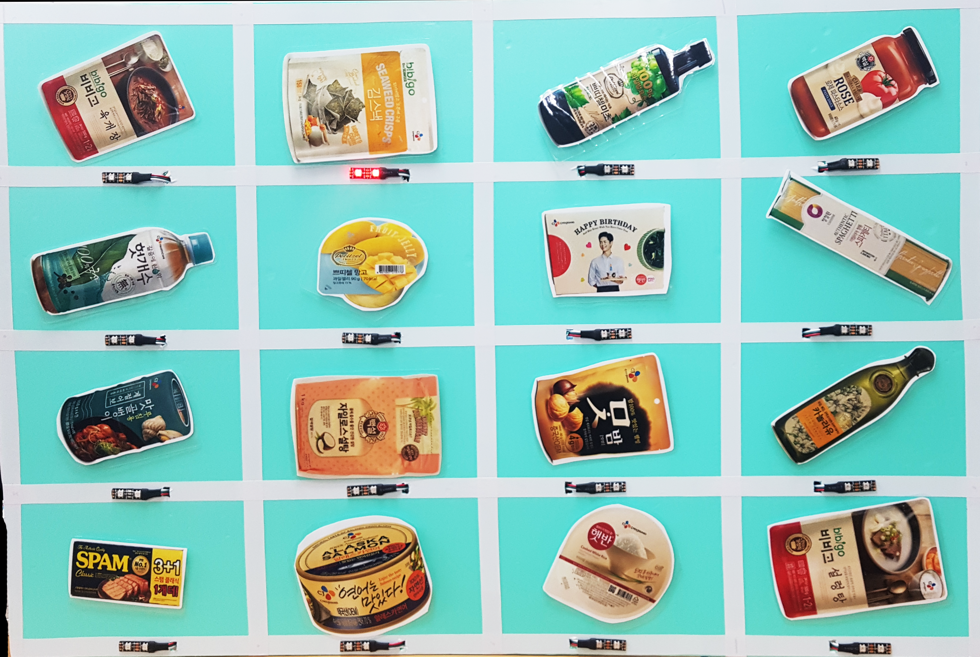
그 다음 배치 알고리즘을 통해 나온 위치 값을 입력 받고 switch 문을 이용해 조건을 판단하였습니다.
1부터 16까지 일 때 각 번호에 해당하는 셀에 있는 패널이 점등되도록 코드를 작성하였습니다.
예시)
배치 알고리즘을 통해 김스낵의 최적의 위치 값이 도출되고 아두이노를 통해 그 위치 값을 알려준다.
패널의 위치 값을 입력하기 위해 아두이노의 시리얼 모니터를 이용하였고, 0 값을 입력하면 모든 패널의 불이 꺼지도록 하였다.

Slide 4
시연

Slide 5
저희 프로젝트를 통해 얻을 수 있는 기대효과는 다음과 같습니다.
첫째, 배치 알고리즘을 2온, 3온 조합의 주문에도 적용이 가능해 확장성을 얻을 수 있습니다.
둘째, 가시성 향상을 통해 토탈 피킹 작업자의 업무 효율성이 증가합니다.
셋째, 최적의 제품 배치를 통해 피킹 작업자의 생산성이 증대됩니다.
넷째, 향후에 자동화 및 로봇 피킹에도 알고리즘이 적용 가능합니다.

Slide 6
프로젝트 한계점
구현에 있어서 위치 값을 아두이노로 직접 전달할 수 없어 일일이 위치 값을 입력해야 한다.
음.. 또 뭐가 있을까요…ㅜㅠ

